Slide 1
高二下開學 ，有個話劇比賽，感覺沒什麼困難，
但是大家都不敢用隨便的心態去完成它
因為全程都必須用英語呈現，或許，對我們而言
，要演一部中文戲劇就很難了，更何況是英文
但是，我們做到了，努力地準備幾個月下來，
學到了很多，也進步了很多
不敢說我們是最好的
但是努力的過程卻是最美好的，
因為我們是最有潛力的
204

Slide 2
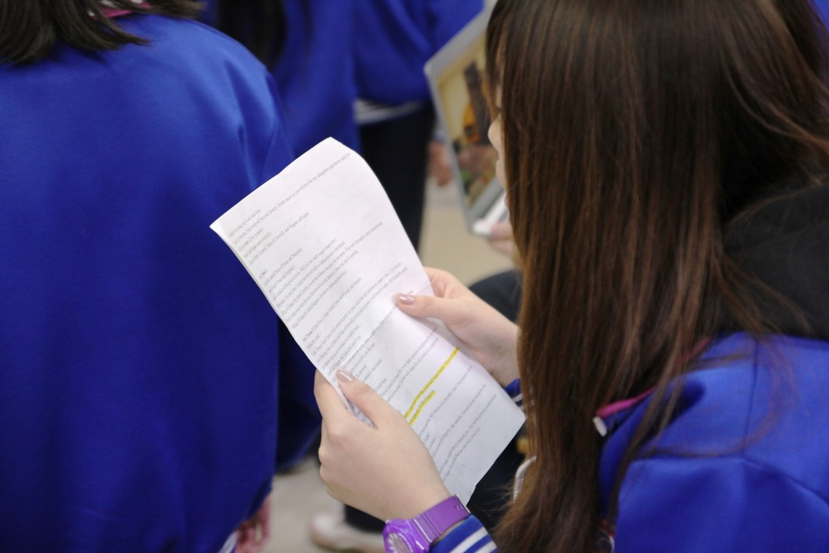
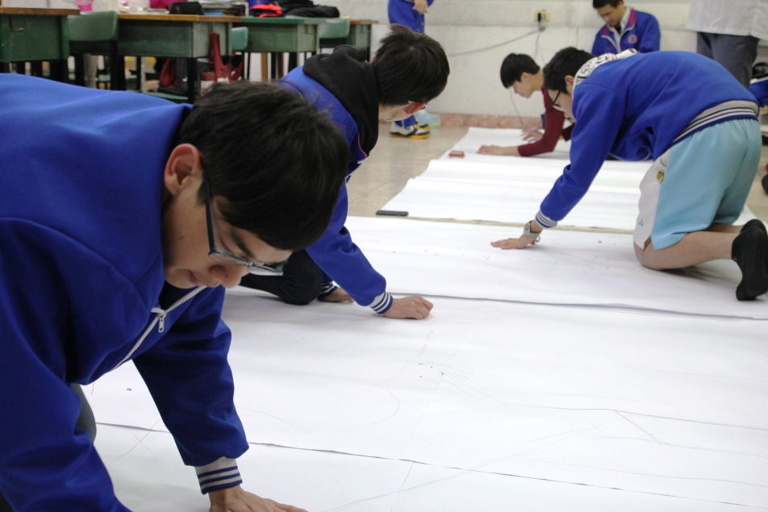
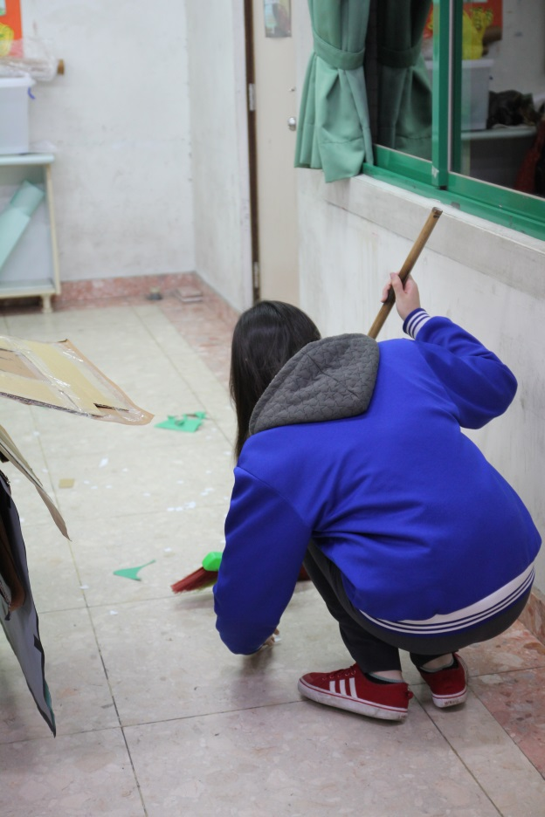
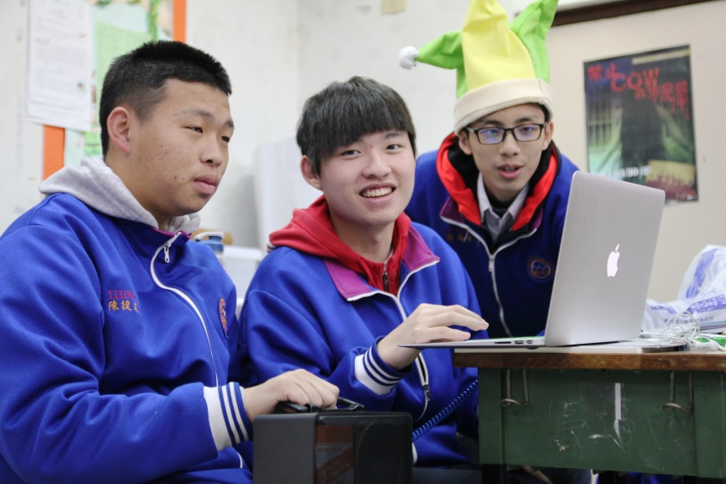
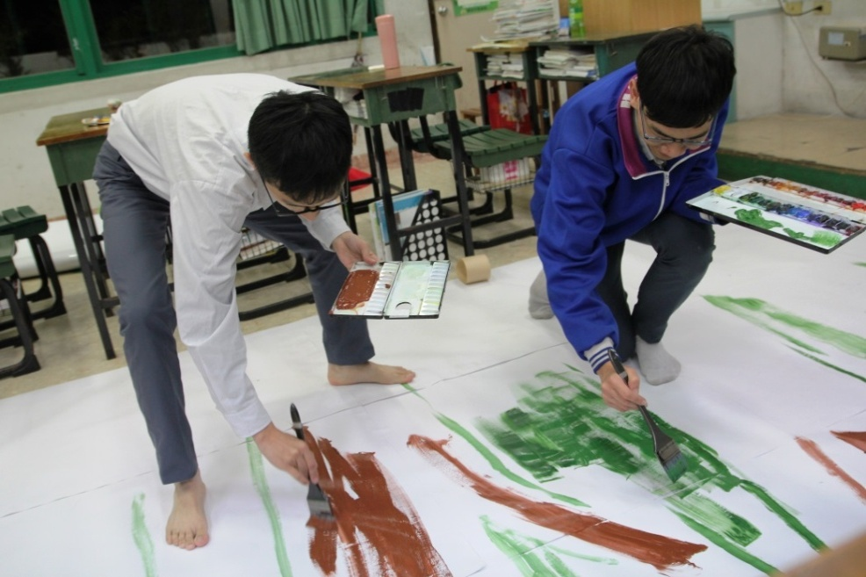
大家為了英語話劇比賽，正努力地準備著

Slide 3
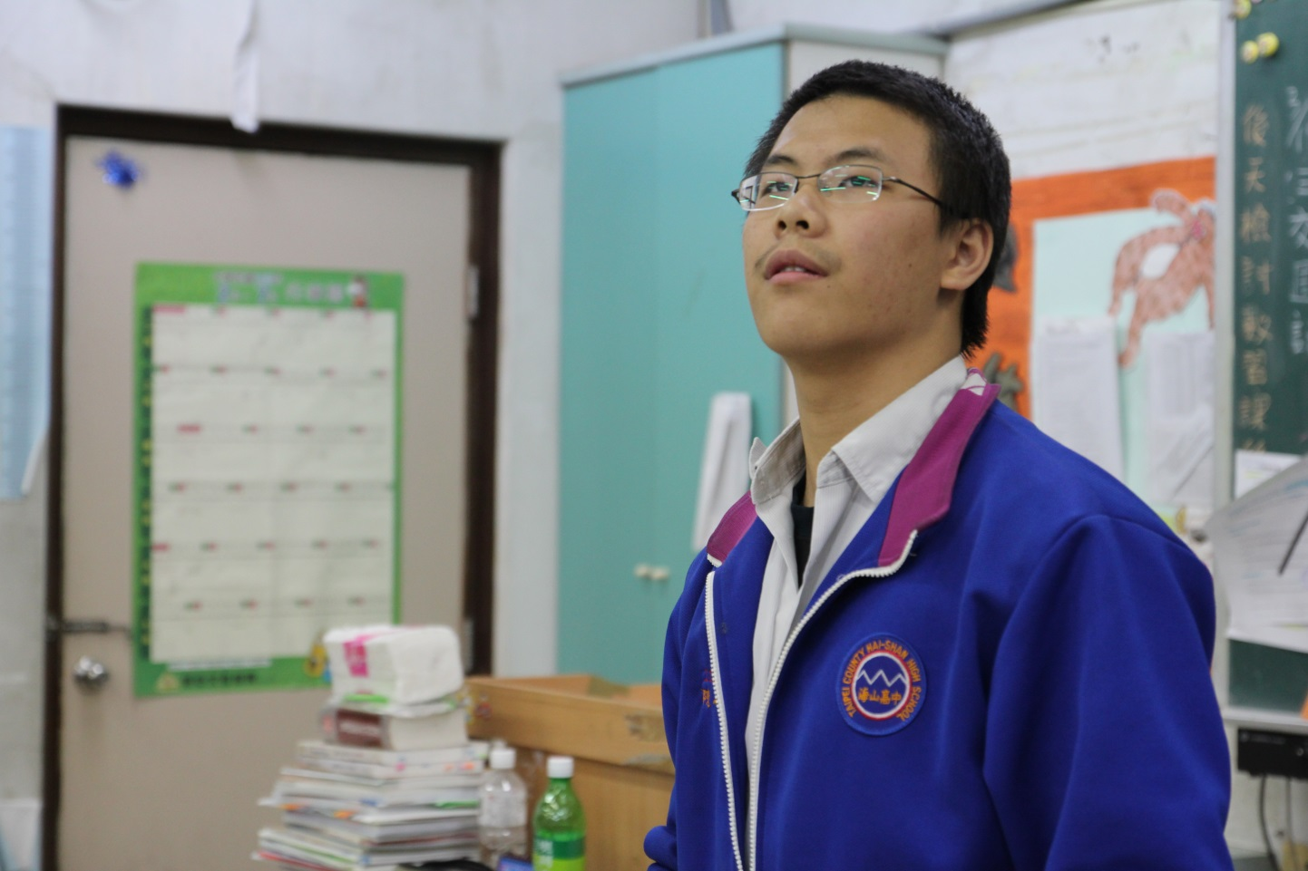
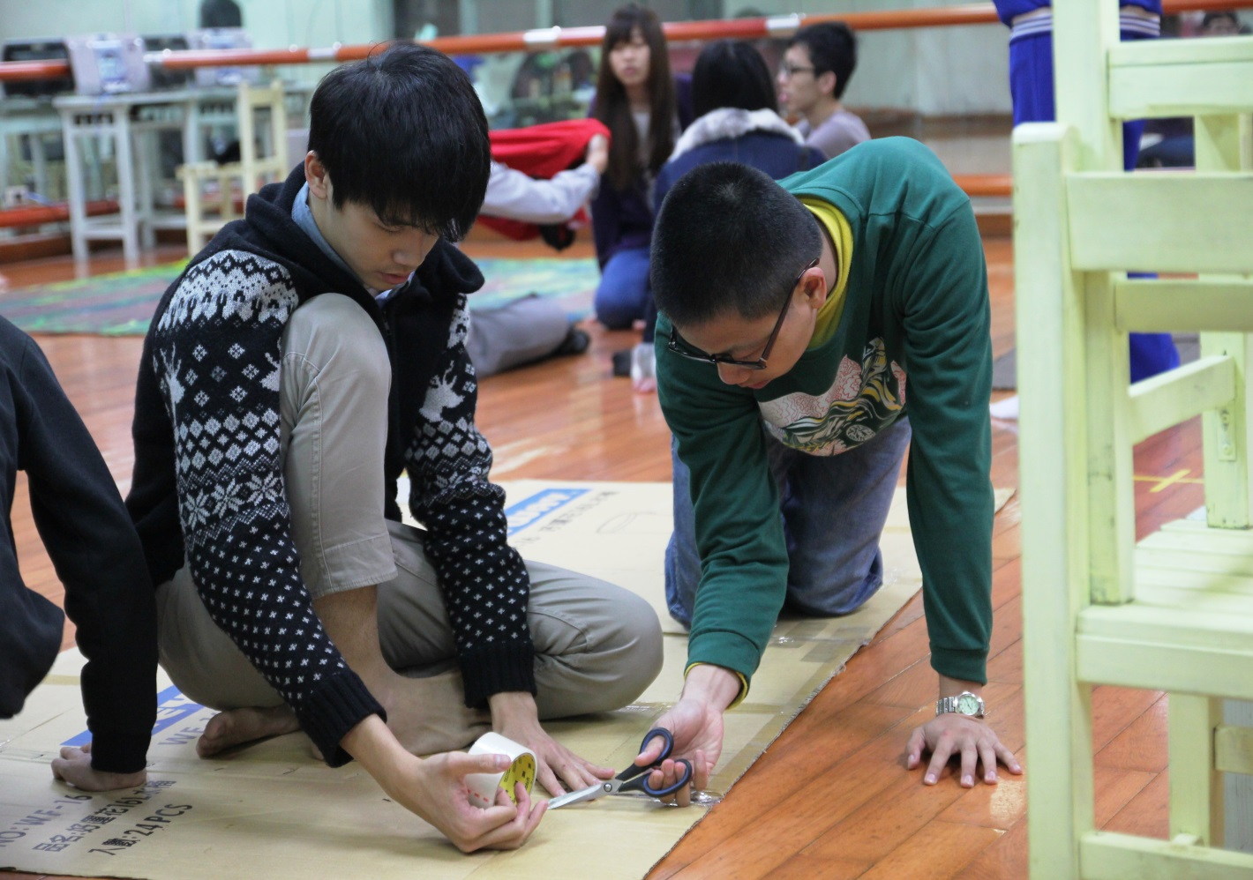
製作道具的過程、排練的過程，總是那麼的辛苦

Slide 4
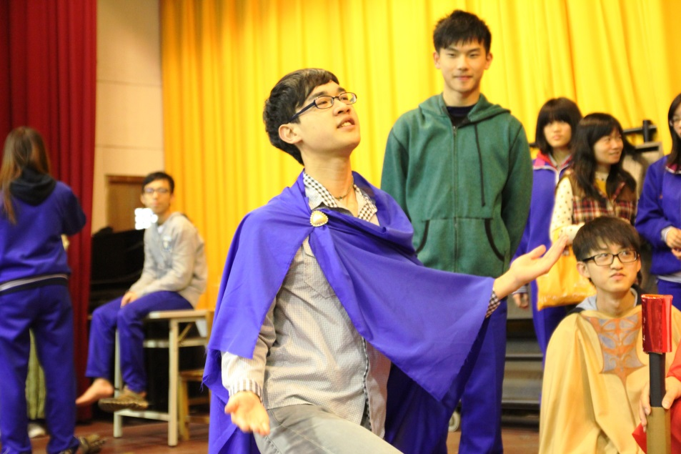
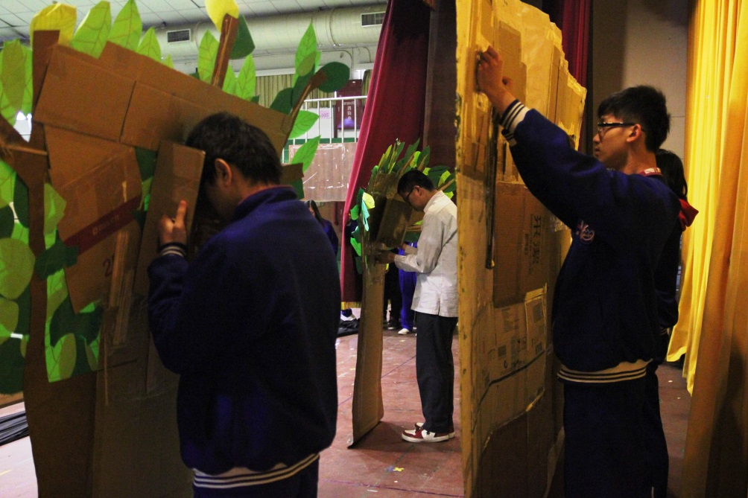
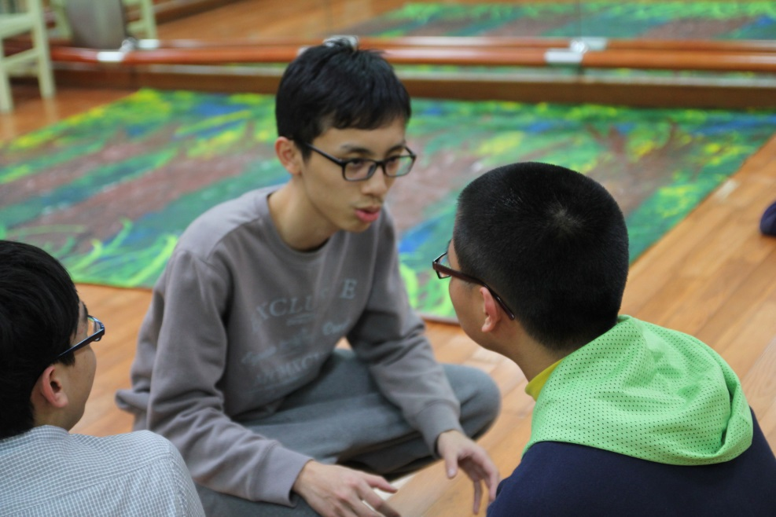
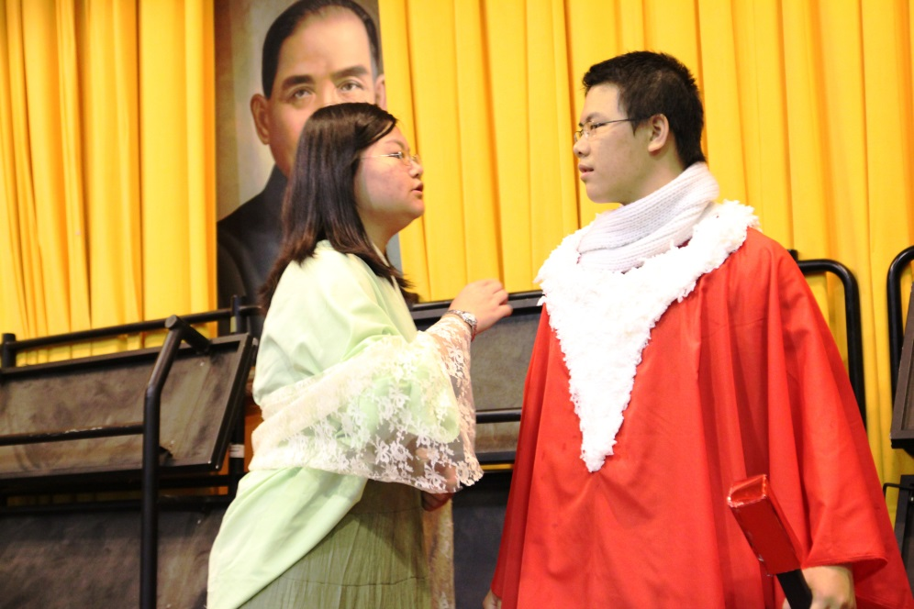
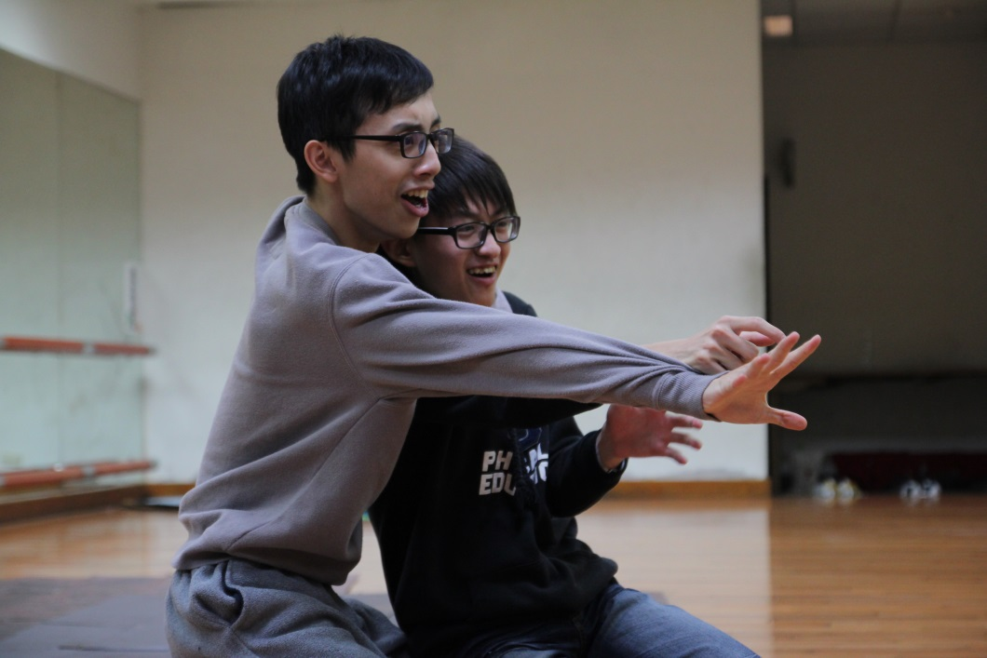
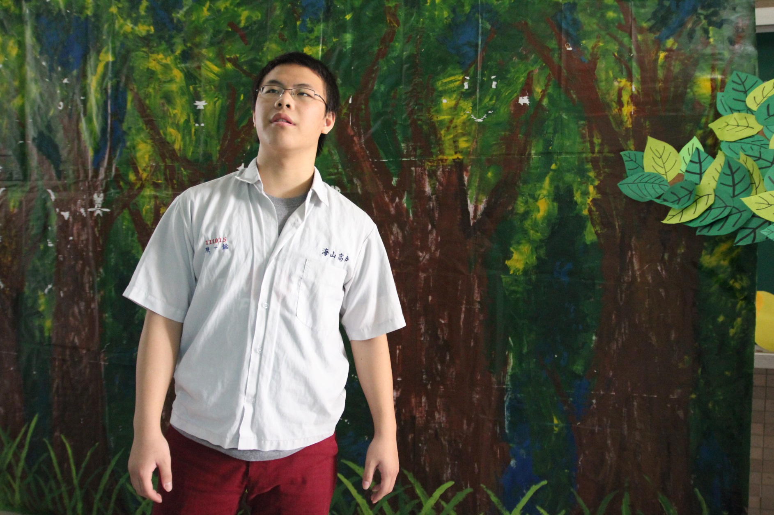
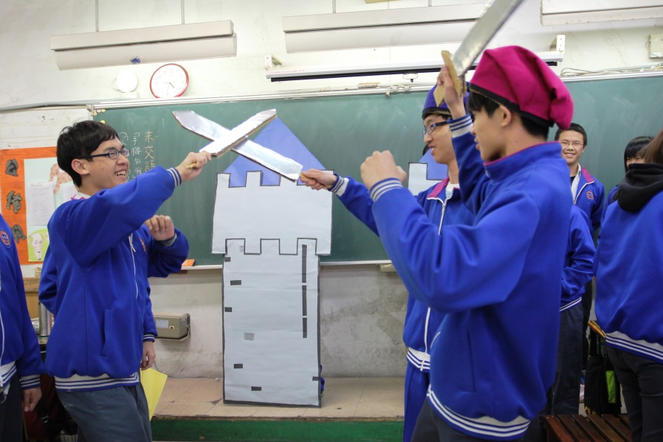
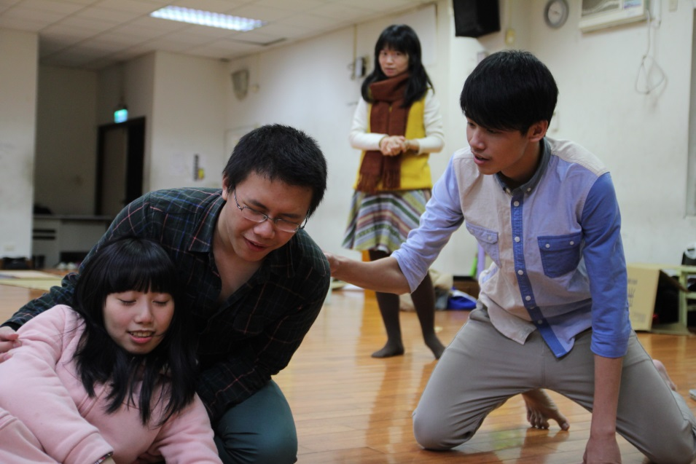
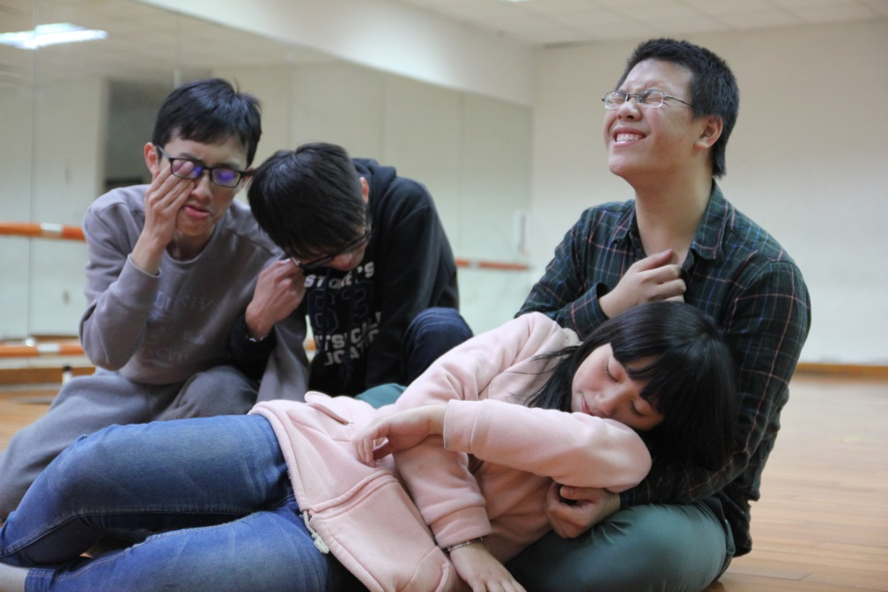
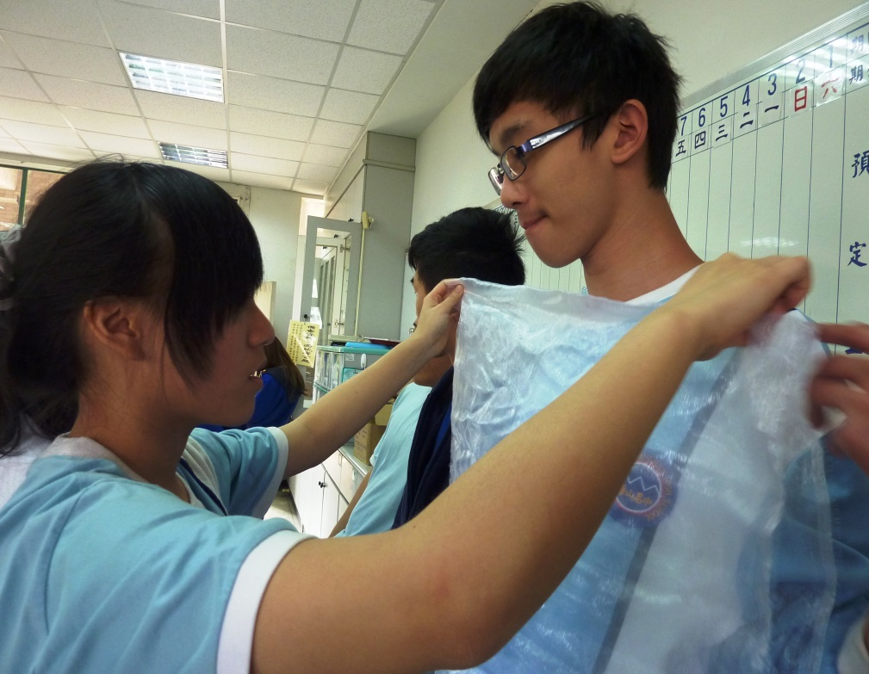
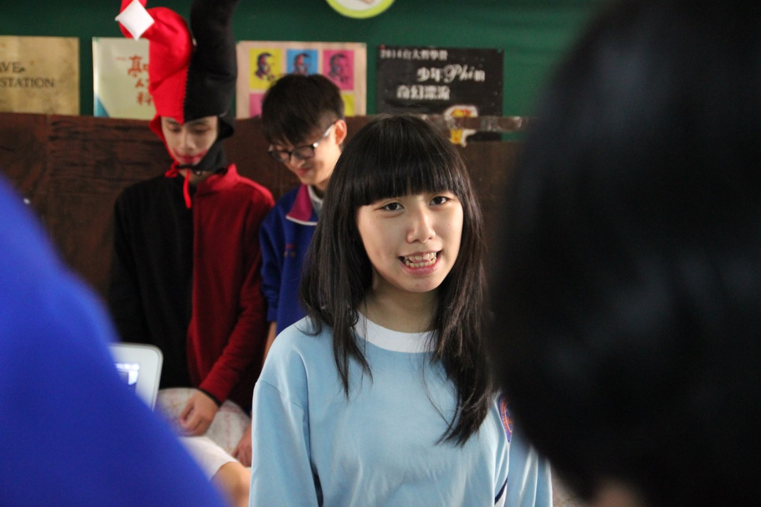
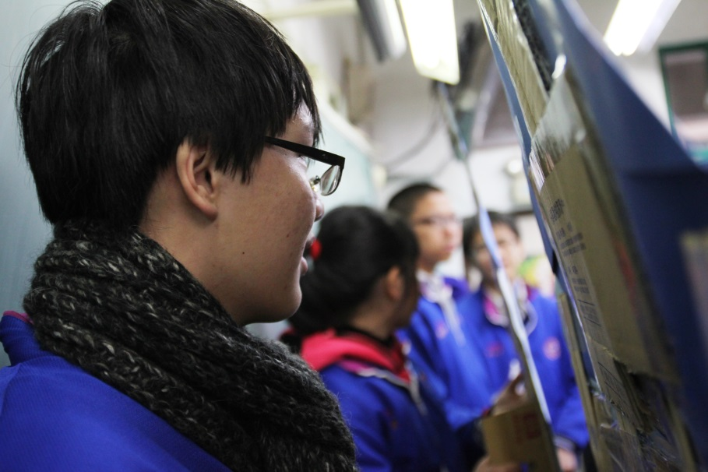
做了這麼多的準備，排了那麼多場的戲就是為了上台這一刻

Slide 5
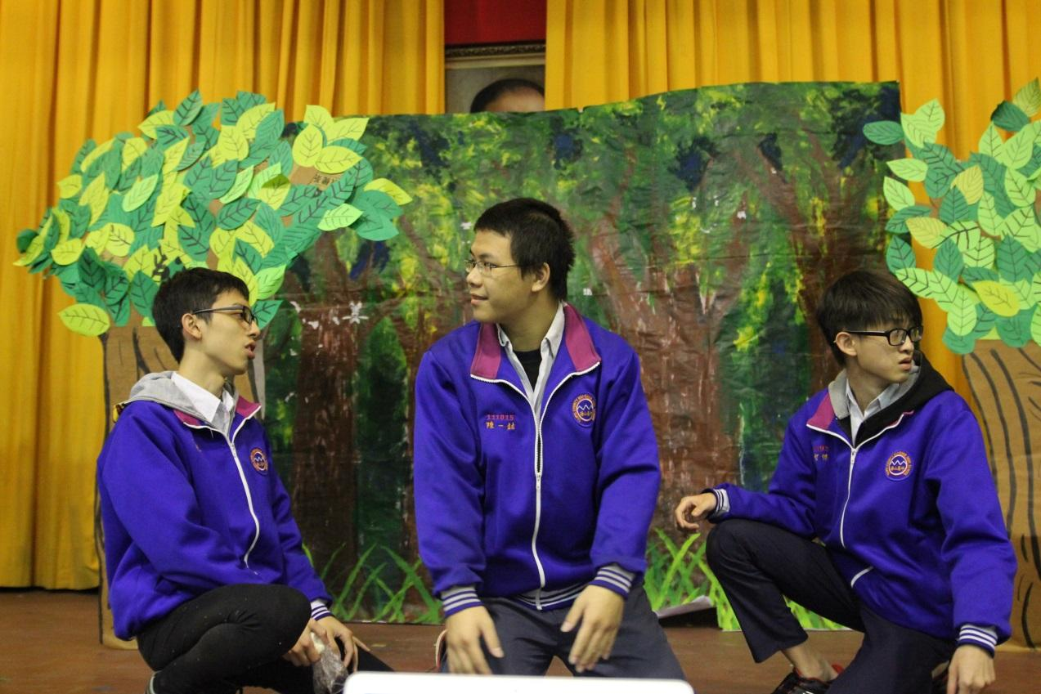
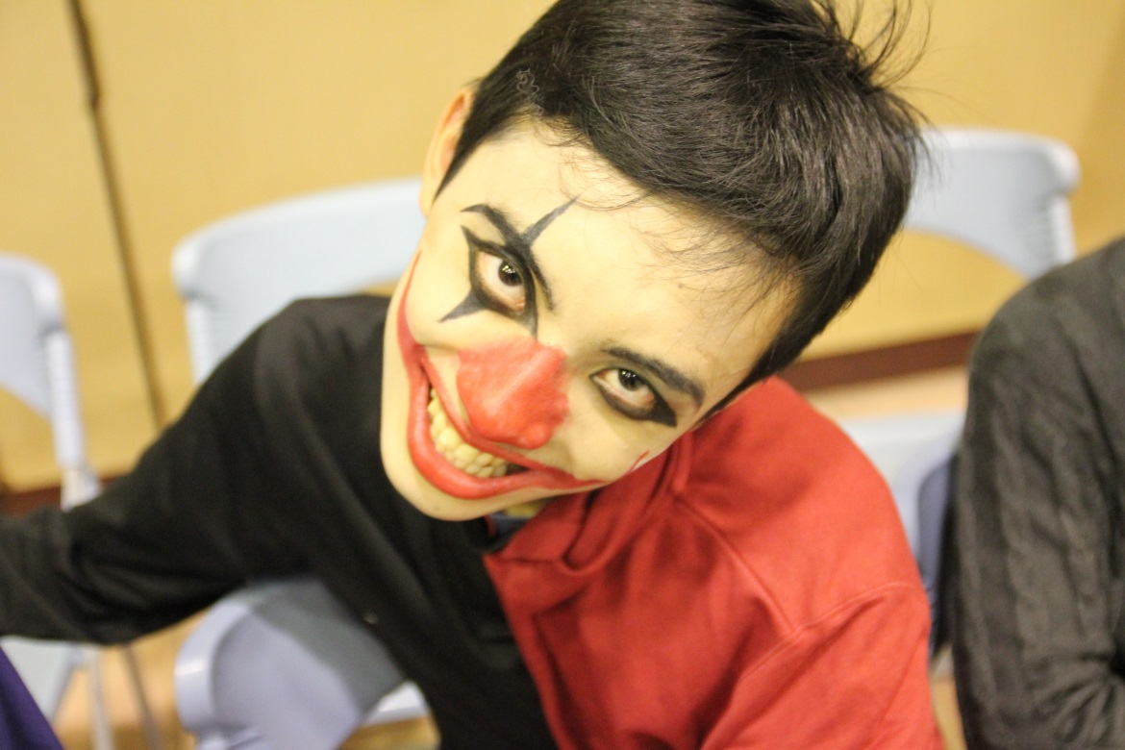
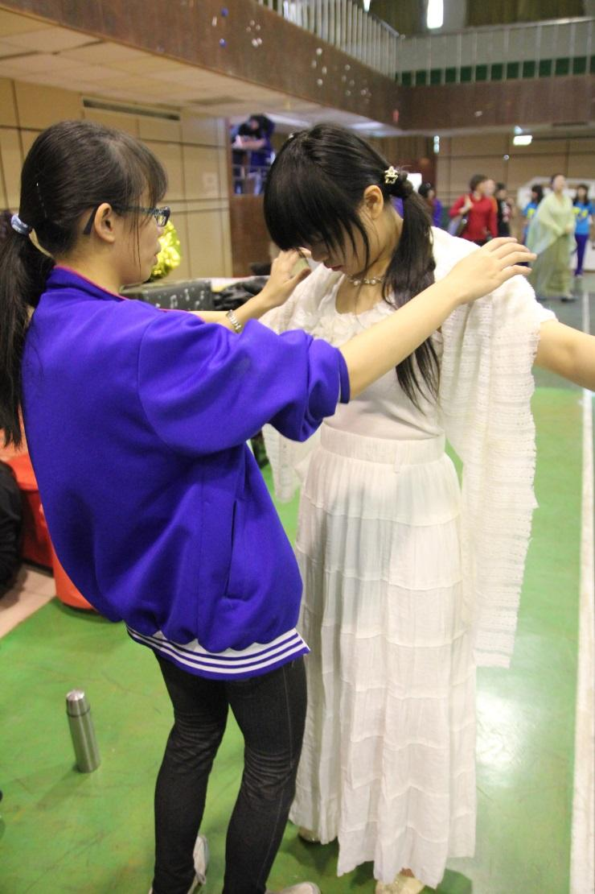
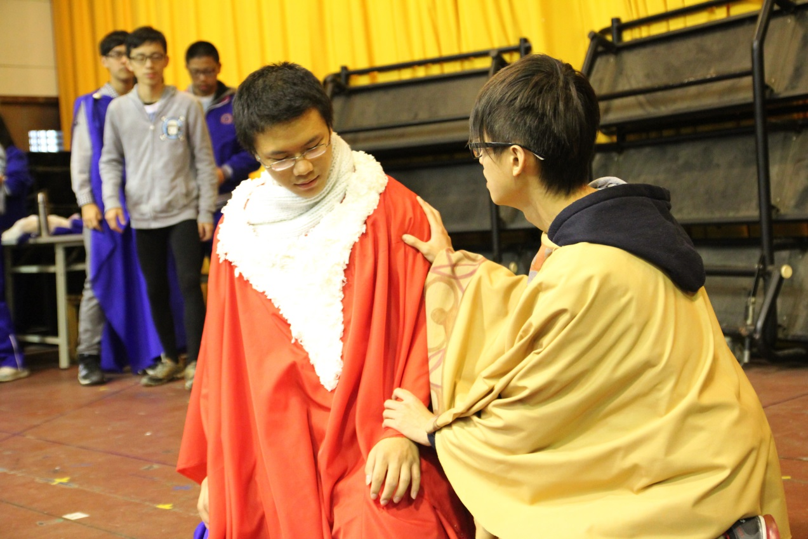
上台前的準備，個個興奮不已

Slide 6
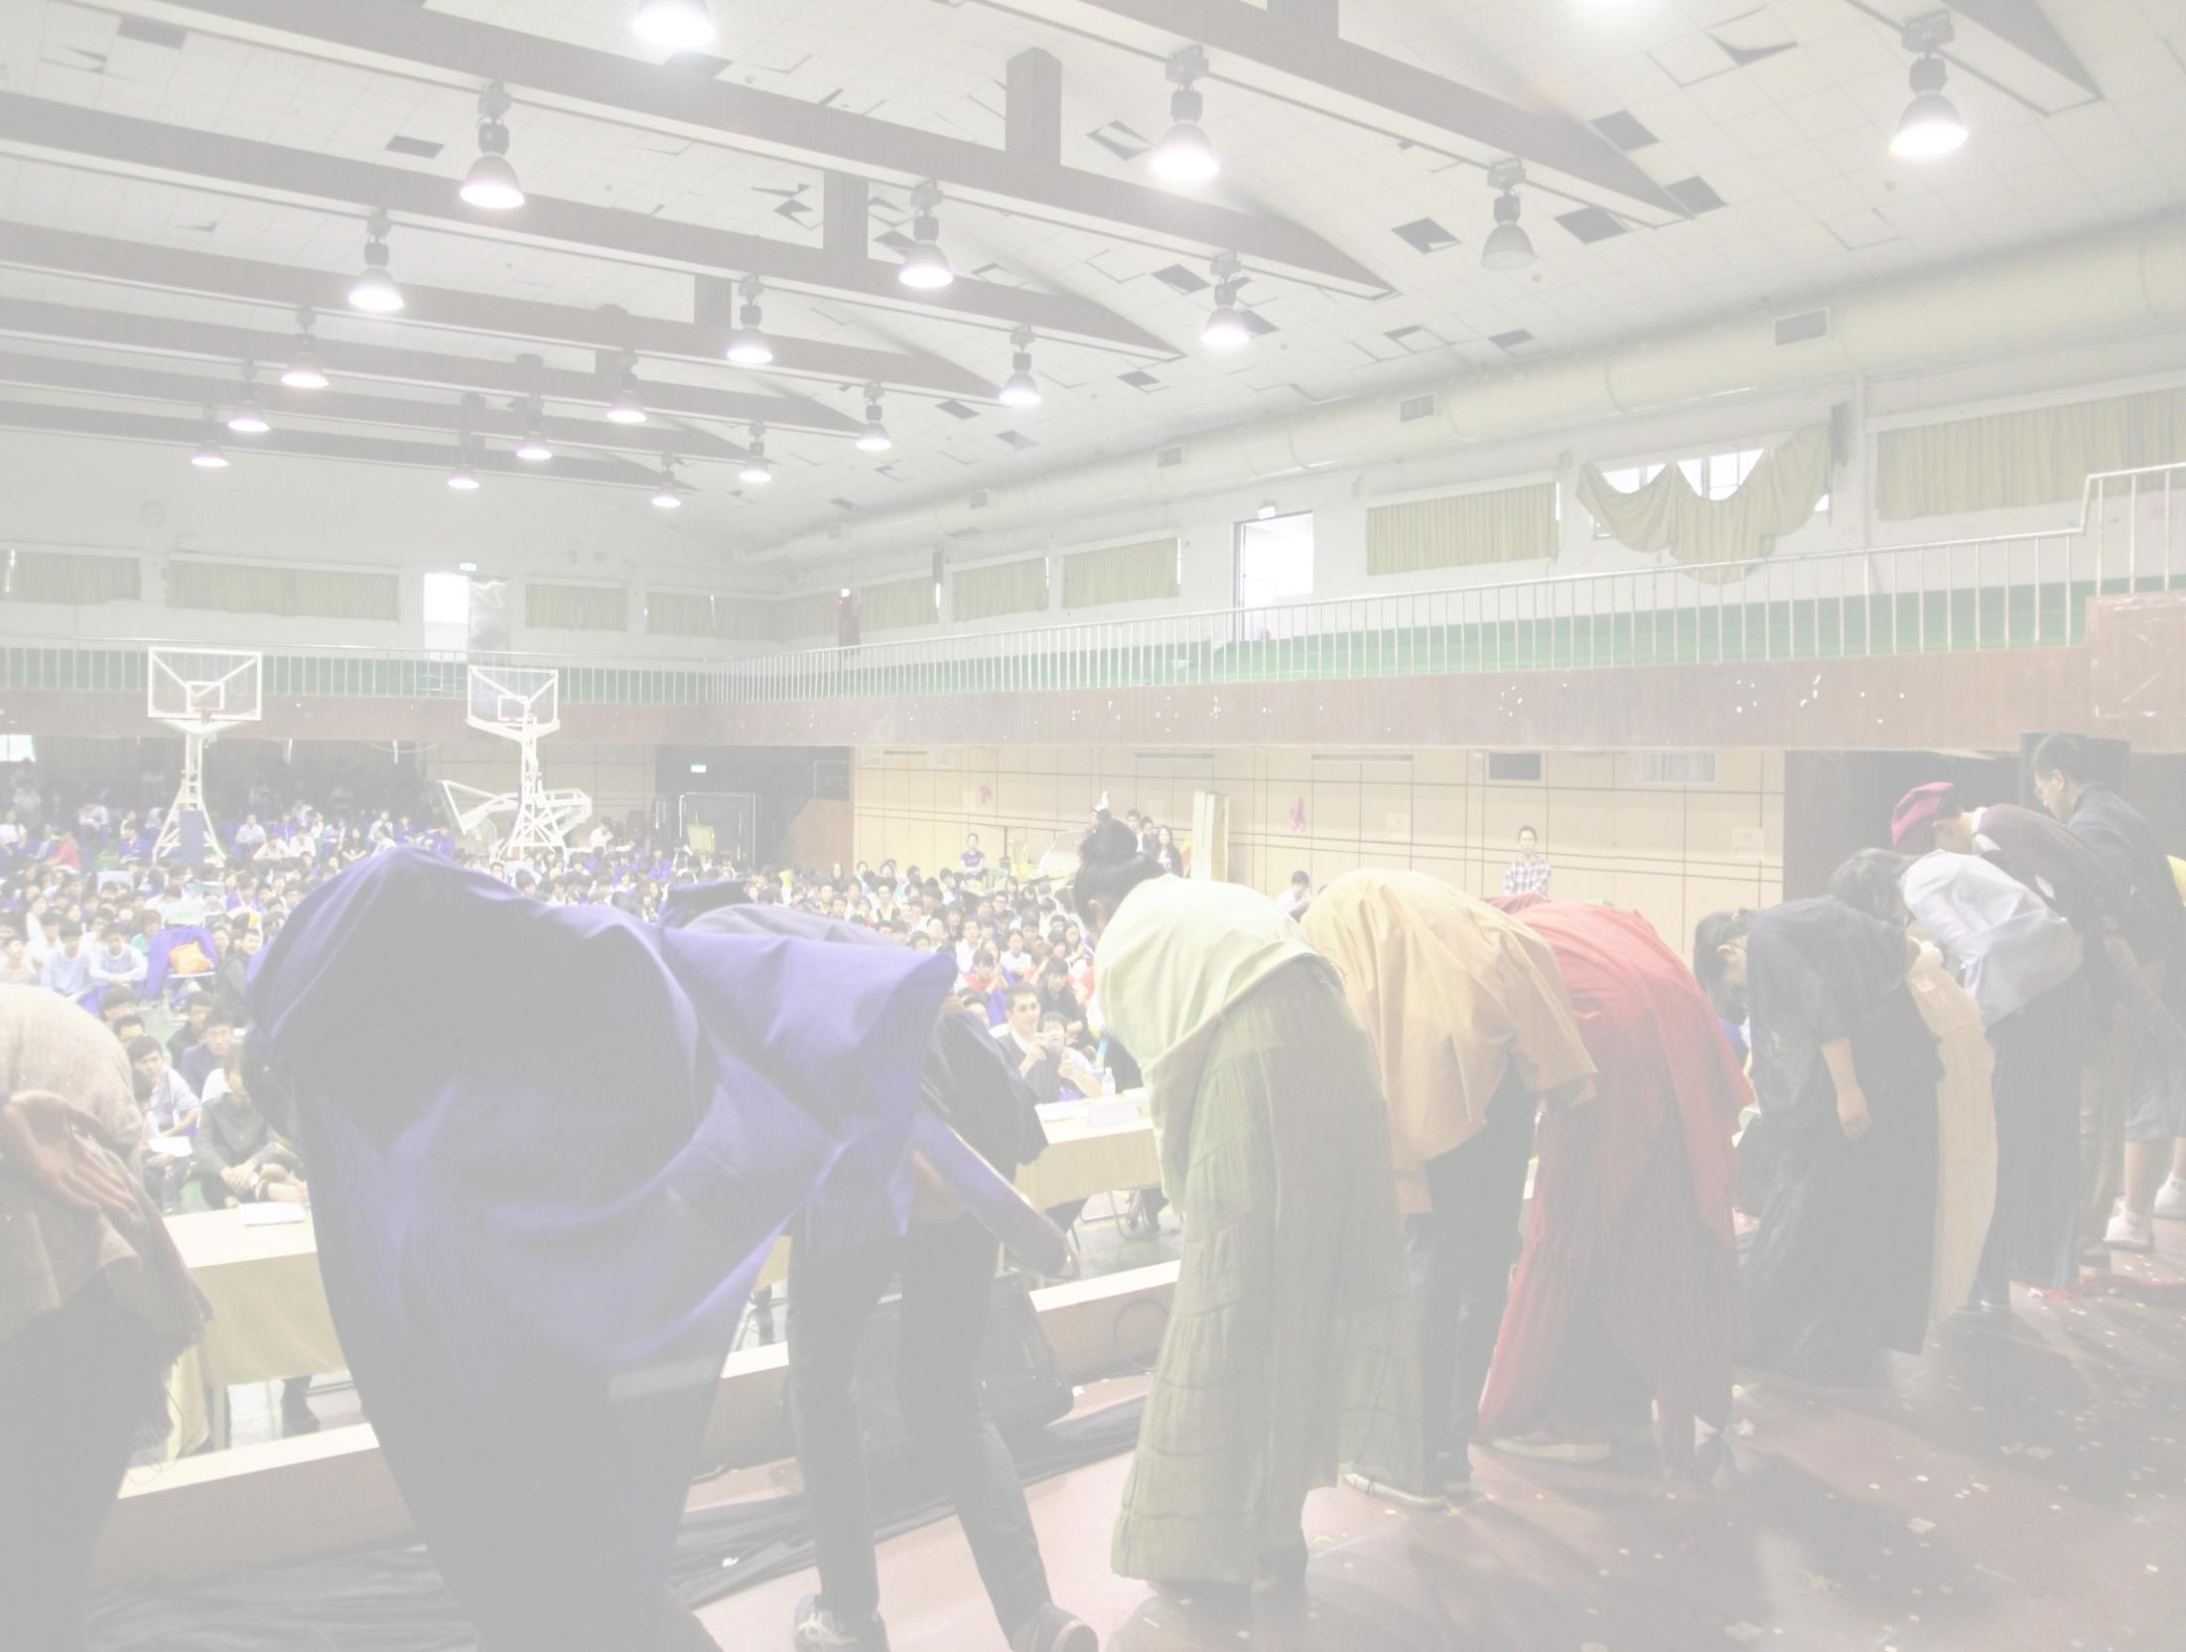
在這幾個月以來
我們從簡易的道具，慢慢的做、慢慢的改；
背景也從一張白紙、一瓶顏料，慢慢的畫出來；
衣服也從一塊布，一針一線，慢慢的縫出來；
為了要在十二分鐘內呈現最好的演出
劇本改了又改，簡短的呈現出整個莎士比亞的鉅作
排戲排了不下五十次
從最一開始的台詞不熟，到後來準時的時間
一路上的點點滴滴
訴說著我們的努力，也證明著我們的進步

Slide 7
最後

Slide 8
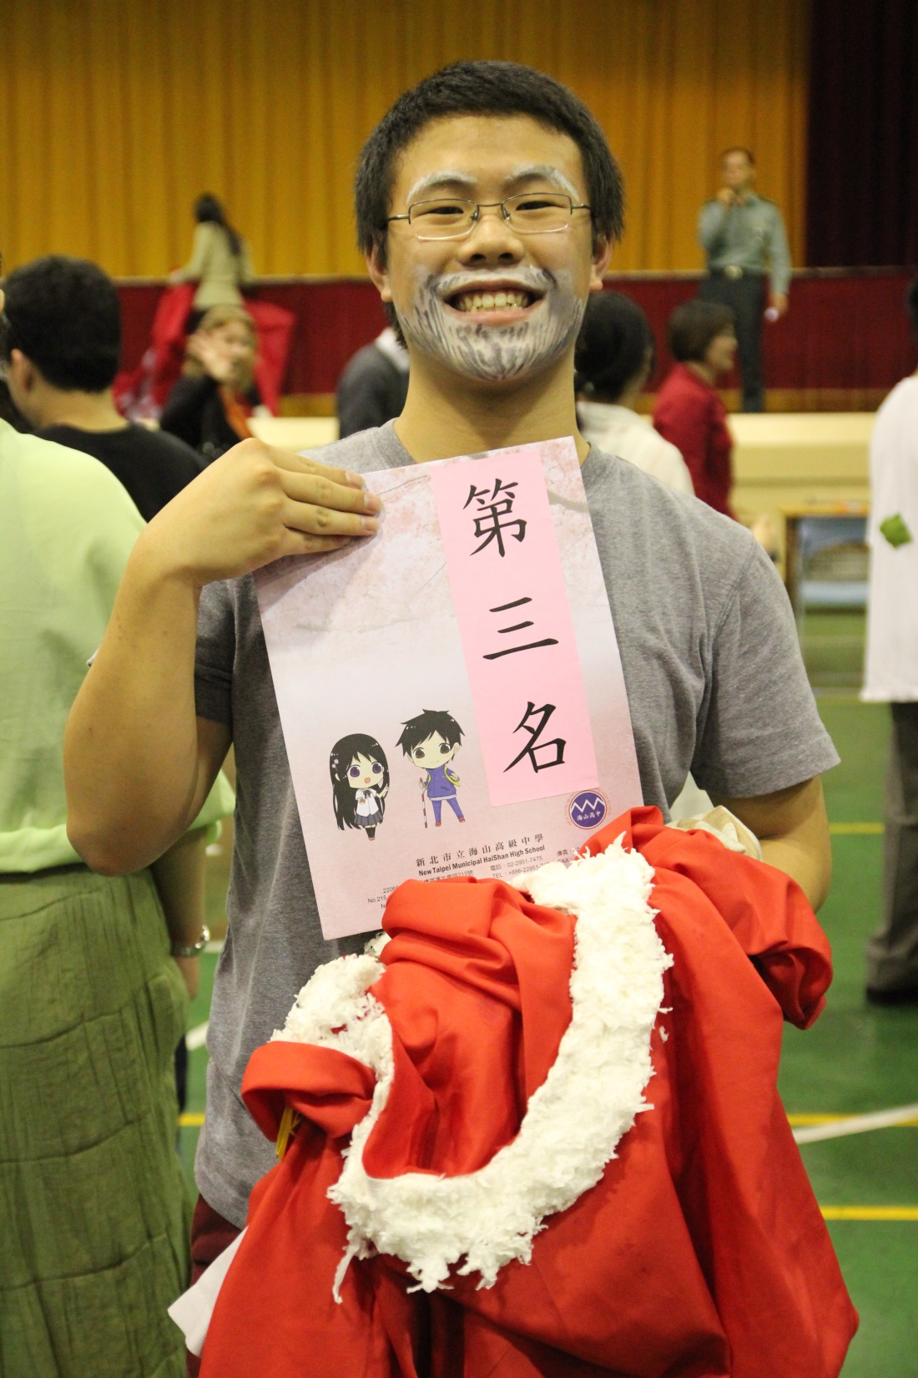
努力的成果總是最甜

Slide 9
THE END
204全體

